Slide 1
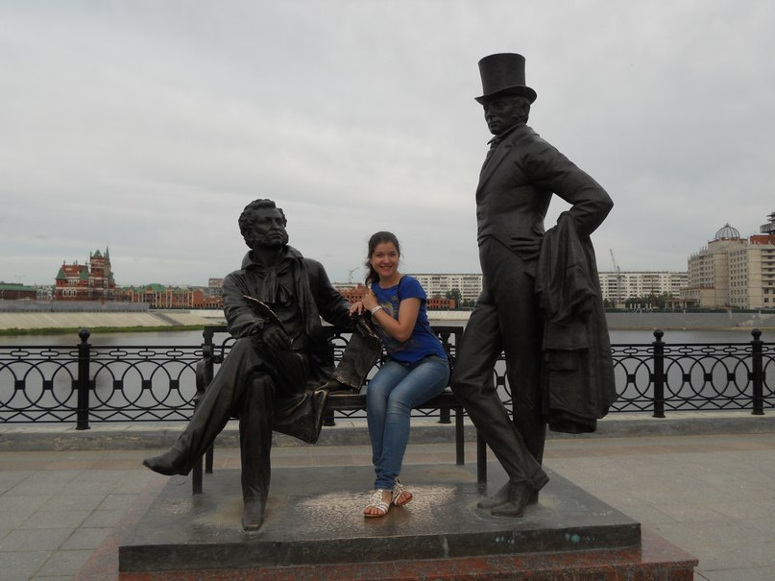
Мокерова Елена Сергеевна ОмГПУ МИФиТ 4 курс

Slide 2
Мое имя
Елена - свет, светлая (древнегреческое). Древняя формула имени - Селена - луна.
Имя Елена греческого происхождения. Его перевод неоднозначен, скорее всего, означает «избранная», «светлая». Также имя Елена можно интерпретировать как «факел», «огонь», «свет»; «светлая», «сверкающая», «сияющая», «блестящая», «солнечная», «лунная», «огненная», «избранная». Есть мнение, что имя Елена соотносится с понятиями «солнечный луч» или «солнечный свет», а само имя Елена – это производное имя от имени Гелиос, бога Солнца в древнегреческой мифологии.

Slide 3
Моя семья
Моя семья состоит из трех человек и двух кошек.
Бабушка – наш личный бухгалтер и воспитатель. Очень специфичный человек.
Мама – повар по образованию, продавец по жизни. Вкусно и много готовит.
Я – студентка. Живу, учусь и люблю свою семью.
Кошки Ася и Няша- наши маленькие пушистые антидепрессанты.

Slide 4
Тайны моего характера
Жизнерадостна, эмоциональна, обладает бурной фантазией. Держусь несколько в стороне от других людей. Живу, погруженная в свой внутренний мир, в котором и заключается счастье. По жизни жизнерадостна и оптимистична. с легкостью увлекаюсь каким-либо делом. Пытаюсь вязать, строчить, расшивать. Нравится изящество в вещах. Характером в большей степени похожа на папу.

Slide 5
Известные люди с именем Елена
Елена Премудрая (героиня русских сказок)
Елена Глинская (великая княгиня Московская, мать Ивана Грозного)
Алёна Апина (Елена Лёвочкина; российская эстрадная певица)
Алёна Хмельницкая, Елена Хмельницкая (российская киноактриса)
Елена Образцова (певица (меццо-сопрано), народная артистка СССР)
Елена Проклова (актриса)
Елена Боннэр (правозащитница, жена академика А.Д.Сахарова)
Елена Гнесина (музыкант-педагог)
Елена Камбурова (певица, художественный руководитель, народная артистка России)
Хелен Миррен ((род.1945) настоящее имя - Елена Миронова; английская киноактриса русского происхождения)
Хелена Бонэм Картер (английская киноактриса)

Slide 6
Мой город
Омск основан в 1716 году.
Омск производит впечатление интеллигентного города с чистым облагороженным центром, множеством культурных учреждений и изобилием малых архитектурных форм.
Исторический центр условно делится на две части: старинные военные сооружения у слияния Иртыша и Оми и более поздний квартал вокруг улицы Ленина с Любинским проспектом.
На левом берегу Иртыша, у Ленинградского моста, разбит парк «Птичья гавань — особо охраняемый природный памятник в черте города. Парк разбит на пути миграции птиц- 80 видов. Они гнездятся на цепи островов трех озер.
Прямо в черте города находится и аэропорт Омска — в семи километрах от исторического центра.

Slide 7
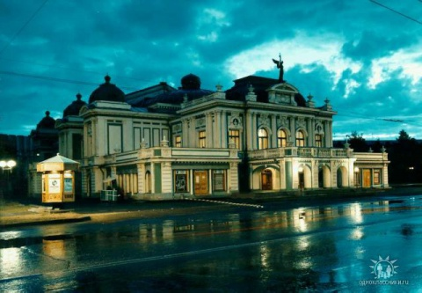
Омский академический театр драмы — один из старейших драматических театров Сибири. Здание театра является памятником архитектуры, построенным в стиле сибирского барокко в 1905 году.

Slide 8
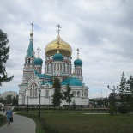
Свято-Успенский кафедральный собор на Соборной площади

Slide 9
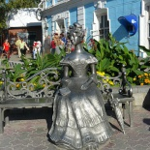
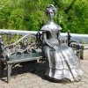
Статуя "Люба" установлена в центре Омска. Статуя посвящена жене губернатора Густава фон Гасфордта Люба. Она умерла в середине XIX века вскоре после замужества. Люба вошла в историю города тем, что в честь ее была названа первая роща в городе, Любинская роща, вырубленная через несколько десятилетий.

Slide 10
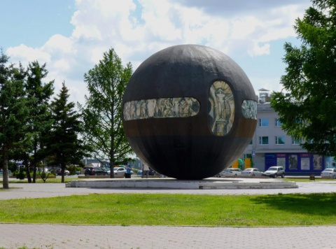
Центральная площадь Омска - Площадь Бухгольца. Названа в честь подполковника Ивана Дмитриевича Бухгольца, заложившего в 1716 г. на этом месте первый острог.Шар в центре площади символизирует освоение Сибири.

Slide 11
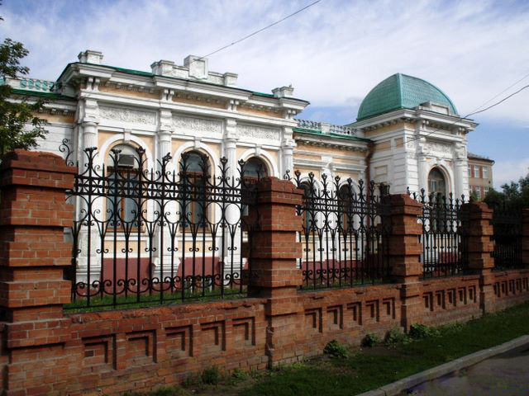
Особняк купца Батюшкова был построен купцом Батюшковым в 1901-1902 годах. В 1919 году здесь находилась резиденция Александра Колчака, провозглашенного белым движением Верховным правителем России. Колчак объявил Омск столицей России.

Slide 12
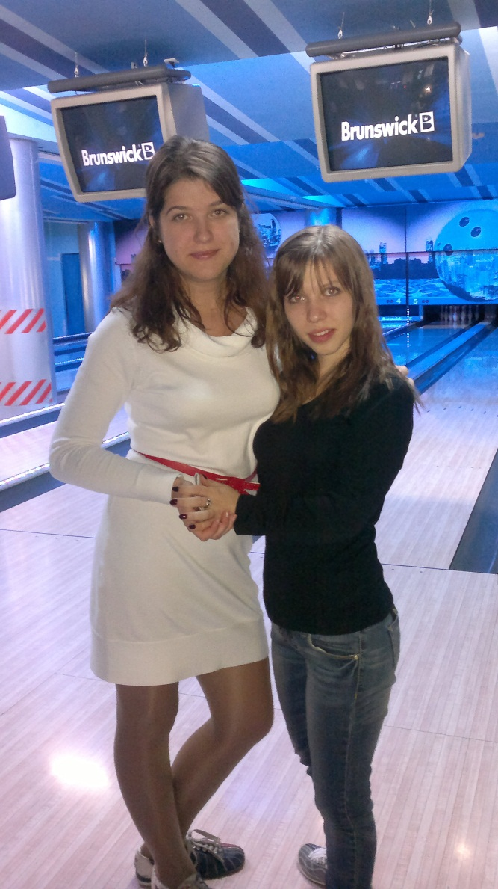
Мои друзья
Моя подруга Марина. Замечательный, добрый, отзывчивый человек.
Дружим 6 лет.
Учится в ОмГТУ.
Очень любит читать книги, вязать и узнавать что-то новое.
Окончила школу с серебряной медалью.

Slide 13
Мои увлечения
Очень люблю читать книги. В основном это русское фэнтези, но и от классики никуда не уйти (Булгаков М. «Мастер и Маргарита», Л.Толстой «Война и мир»).
Вязание и бисероплетение- позволяют развить память и сосредоточиться. А также очень хорошо успокаивает.
6 лет занималась пением в фольклорном ансамбле «Славяне» .
Открывать для себя что-то новое очень интересно, научится играть в боулинг и бильярд, кататься на роликах и многое другое.

Slide 14
Моя школа
Моя школа СОШ№17 расположена в Амурском поселке города Омска. Директор Чешегорова М.В..
Школа проводит конкурс «Безопасное колесо»
Декельбаум В.В.- учитель русского языка и литературы
Бочарова Л.И.- учитель биологии
Васина Л.В.- учитель физики
Мне нравились эти уроки, потому что учителя очень интересно рассказывали свой предмет.
Учителя могут рассказать много занимательного по своему предмету и дать много советов жизненных.
Никогда не бросали в сложной ситуации и поддерживали всеми возможными способами.

Slide 15
Моя общественная работа
2 место в студенческой олимпиаде по информатике и МОИ
Участник конкурса « Духовно-нравственное воспитание: взгляд в будущее»
Диплом лауреата 1 степени Всероссийского и Международного Фестиваль-конкурса детского и юношеского творчества «Юность» г.Москва – фольклорный ансамбль «Славяне»
Диплом участника всероссийского конкурса « Роза ветров»
Лауреат 3 степени конкурса народных исполнителей «Звонкие голоса-2»

